Slide 1
学习永无止境~ ——杰杰
2019
TencentOS tiny
物联网操作系统
本讲义所有权归杰杰所有
TencentOS tiny 物联网操作系统 学习交流群：783234154

Slide 2


关于我
一个走在物联网路上的小菜鸟~
博客：https://jiejietop.cn
CSDN：https://blog.csdn.net/jiejiemcu
GitHub : https://github.com/jiejieTop
个人公众号
TencentOS tiny 物联网操作系统 学习交流群：783234154

Slide 3
目录
01
移植前的准备工作
02
TencentOS tiny源码核心文件夹分析
03
提取TencentOS tiny内核源码
04
开始移植
05
指定头文件路径
06
修改中断函数
TencentOS tiny 物联网操作系统 学习交流群：783234154

Slide 4
01.移植前的准备工作
获取STM32的裸机工程模板
STM32的裸机工程模板直接使用野火STM32开发板配套的固件库例程即可。可以从我github上获取https://github.com/jiejieTop/TencentOS-Demo
下载TencentOS tiny 源码
GitHub仓库地址https://github.com/Tencent/TencentOS-tiny
也可以通过腾讯工蜂开源仓下载，地址：https://git.code.tencent.com/Tencent_Open_Source/TencentOS-tiny
TencentOS tiny 物联网操作系统 学习交流群：783234154

Slide 5
02.TencentOS tiny源码核心文件夹分析
大家在移植时并不需要把整个TencentOS tiny 源码放进工程文件中，否则工程的代码量太大。把TencentOS tiny源码中的核心部分单独提取出来。由于TencentOS tiny在不断更新，如果以后TencentOS tiny更新到更高的版本，则以最新的版本为准。
参考博客：https://blog.csdn.net/jiejiemcu/article/details/101034426
arch： TencentOS tiny是软件，单片机是硬件，为了使TencentOS tiny运行在单片机上面，TencentOS tiny和单片机必须关联在一起，那么如何关联呢？还是要通过代码来关联，这部分关联的文件叫接口文件，通常由汇编语言和C语言联合编写。这些接口文件都是跟硬件密切相关的。
kernel：kernel是TencentOS tiny内核核心源码，它的重要性我也不用多说，毕竟整个内核就是由这里面的文件组成，而其他文件夹都是基于内核的组件。
TencentOS tiny 物联网操作系统 学习交流群：783234154

Slide 6
03.提取TencentOS tiny内核源码
新建一个TencentOS文件夹，接着将kernel文件夹、arch文件夹、添加到TencentOS文件夹下
配置文件tos_config.h。选择：TencentOS-tiny\board\STM32F103_SIM800A\TOS-CONFIG路径下的配置文件，把它拷贝到我们工程中的TencentOS文件夹下。
TencentOS tiny 物联网操作系统 学习交流群：783234154

Slide 7
04.开始移植
新建3个工程分组，分别为tos/kernel、tos/arch、tos/config，这样可以见其名知其意，这些工程分组分别保存TencentOS tiny的内核源码、接口文件、以及配置文件。
将\kernel\core路径下的所有.c文件添加到tos/kernel工程分组中，也将\kernel\pm目录下的所有.c文件添加到tos/kernel工程分组中
将\arch\arm\arm-v7m\common路径下的 tos_cpu.c、tos_fault.c添加到tos/arch工程分组下，也将\arch\arm\arm-v7m\cortex-m3\armcc路径下的 port_s.S、port_c.c文件添加到tos/arch工程分组下
将tos_config.h文件添加到tos/config工程分组中
TencentOS tiny 物联网操作系统 学习交流群：783234154

Slide 8
05.指定头文件路径
TencentOS tiny的源码中有很多头文件，必须将对应的路径添加到开发环境里。
..\..\TencentOS\arch\arm\arm-v7m\common\include
..\..\TencentOS\arch\arm\arm-v7m\cortex-m3\armcc
..\..\TencentOS\kernel\core\include
..\..\TencentOS\kernel\pm\include..\..\TencentOS\TOS-CONFIG
同时还要在配置中勾选支持C99模式
在配置文件tos_config.h中修改一下就好，添加：
#include "stm32f10x.h"
#include <stdio.h>
或者是
#include "stm32f10x.h"
#include <stddef.h>
TencentOS tiny 物联网操作系统 学习交流群：783234154

Slide 9
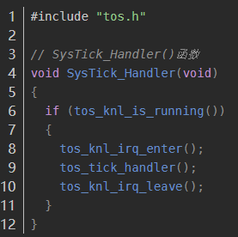
06.修改中断函数
1. 注释PendSV_Handler()函数
鉴于TencentOS tiny已经处理好PendSV中断了，就不需要用户自己去处理，所以要在中断相关的源文件（stm32f10x_it.c文件）中注释（或者删除）PendSV_Handler()函数
2. 编写SysTick_Handler()函数
SysTick中断服务函数是一个非常重要的函数，TencentOS tiny所有跟时间相关的事情都在里面处理，SysTick就是TencentOS tiny的一个心跳时钟，驱动着TencentOS tiny的运行，就像人的心跳一样，假如没有心跳，我们就相当于“挂掉”，同样的，TencentOS tiny没有了心跳，那么它就会卡死在某个地方，不能进行任务调度，不能运行任何的东西，因此我们需要实现一个TencentOS tiny的心跳时钟。代码如下：
TencentOS tiny 物联网操作系统 学习交流群：783234154

Slide 10
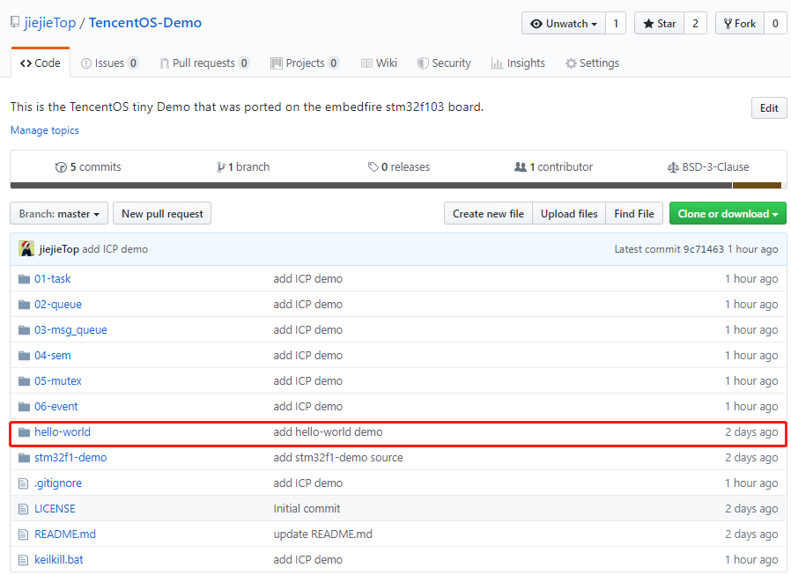
07.编写main函数
https://blog.csdn.net/jiejiemcu/article/details/101034426
代码获取：https://github.com/jiejieTop/TencentOS-Demo
或者关注公众号，在后台回复“19”
TencentOS tiny 物联网操作系统 学习交流群：783234154

Slide 11
TencentOS tiny 物联网操作系统 学习交流群：783234154

